Slide 1

享学课堂_主讲老师：King
深入浅出Git
休息10分钟—21:20再继续
THANK YOU FOR WATCHING
享学课堂King老师QQ ：2962938812

Slide 2
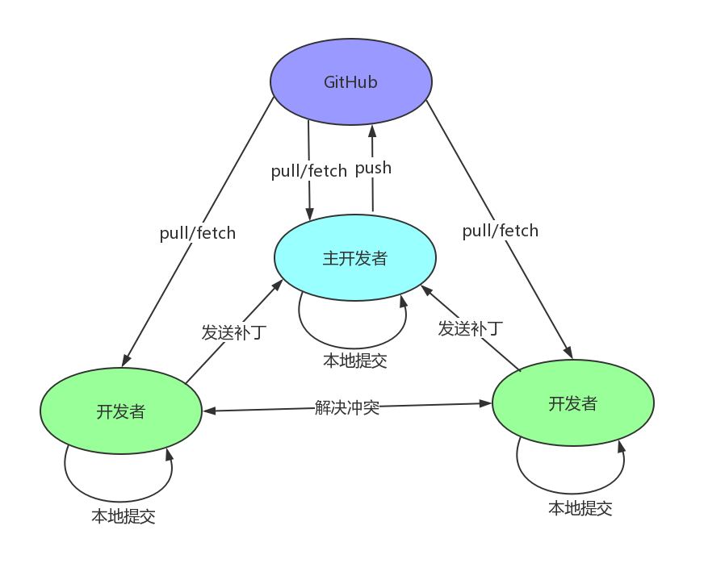
一、Git是什么
Git是一个开源的分布式版本控制系统，可以有效、高速地处理从很小到非常大的项目版本管理
Git的特征
git每台电脑都有一个版本库，可以在本地做版本管理。
速度快，git的速度远超大部分版本管理系统，包括svn。
强大的分支管理功能。
活跃的开源社区，如最著名的GitHub。

Slide 3
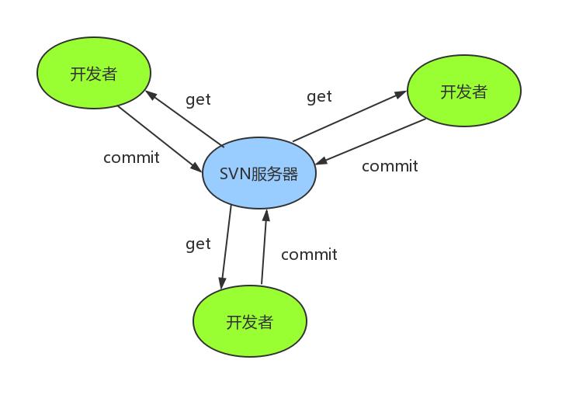
二、Git的不一样
与SVN的区别：
1〉Git是分布式的，SVN不是
2〉Git与SVN版本机制不一样
3〉Git不需要联网
4〉Git 的内容完整性要优于SVN

Slide 4
三、Git的安装
安装包下载地址：https://git-scm.com/downloads 下载对应版本
本次课使用最新的版本 Git-2.20.1
windows/ linux /mac上安装，平时开发主要以windows环境为主
GitHub是一个面向开源及私有软件项目的托管平台，因为只支持git 作为唯一的版本库格式进行托管，故名GitHub
Github拥有超过900万开发者用户，随着越来越多的应用程序转移到了云上，Github已经成为了管理软件开发以及发现已有代码的首选方法。
GitHub访问地址：https://github.com/ 使用Email即可完成快速注册
Git虽然有很多的图形化工具，但是命令模式最能清晰的了解其工作细节！

Slide 5
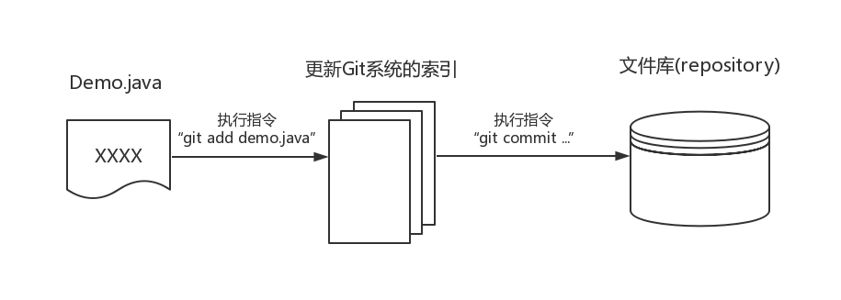
四、Git指令模式-本地
本地仓库创建
git init 初始化一个本地仓库，在同级目录下会出现一个隐藏的.git文件
配置
查看:git config -l
配置:git config xxx (必配项user.name和user.email)
三级文件配置：
.git/config
当前用户目录/.gitconfig
git安装目录/etc/gitconfig
本地提交
git add filename 提交到索引(-A代表全部)
git commit -m '版本描述' 提交到文件库
git commit -am '版本描述' 一步完成提交
Notes:
1.git本地仓库建立后，只会在根目录底下有一个.git文件，不同于到处都有的.svn文件
2.三级配置文件

Slide 6
五、指令模式—标签和日志
git中的三类文件
被追踪的（tracked）:已经加入文档库
不被追踪的(untracked):没有加入文档库
忽略的(ignored):忽略那些不需要管理的文件夹或文件
状态 git status
忽略和排除
目录下建立一个.gitignore文件(可以有多个，影响范围当前文件及子文件)
提交点
ID：每一次commit都是一个提交点,唯一标识SHA1的ID，ID可使用前4至7个数字表示
标签：git tag -a v0.2 4a80f64(提交点SHA1的ID的前7位)
日志
git log
git log --oneline
git log --oneline --graph

Slide 7
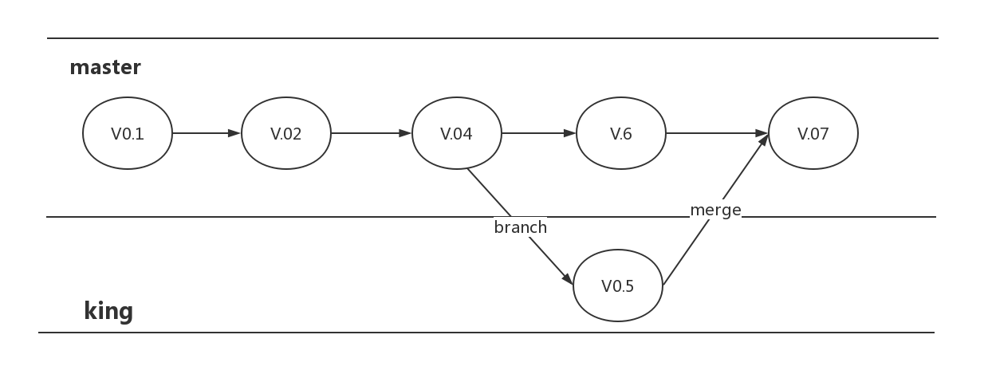
六、指令模式--分支
分支:
分支意味着你可以从开发主线(master)上分离开，在不影响主线的同时继续工作
创建分支
git branch 列出当前开发所有分支（默认会有master）
git branch king 创建一个king的分支（最新提交点）
git branch king 提交点 创建一个king的分支（指定提交点）
删除分支
git branch -d king 删除king分支
切换分支
git checkout king 切换至king分支
合并分支
git checkout master
git merge king 合并分支king和主干master，合并后的提交点属于主干master

Slide 8

七、指令模式—更新分支和回退
HEAD
HEAD节点代表最新的commit 显示信息git show HEAD
回退
回退：git reset 选项 提交点(选项：--hard表示全恢复 提交点：可用ID或标签)
git reset --hard v0.1
查询所有提交点
git reflog 回退后需要反悔的话，需要通过此命令查找到所有操作的提交点
合并分支的起始点(不推荐)
git checkout master
git rebase reking 合并分支reking和主干master，合并后的提交点属于主干master

Slide 9
八、git远程仓库
gitHub是一个面向开源及私有软件项目的托管平台，因为只支持git 作为唯一的版本库格式进行托管，故名gitHub
与github连接需要通过加密通道，有两种方式， 一种ssh，一种https
clone 克隆
git clone “远程地址” “本地文件名称”
push 推送本地修改至远程git文档库
git push -u enjoy-https master
fetch与pull
fetch是将远程主机的最新内容拉到本地，不进行合并
git fetch enjoy-https master
pull 则是将远程主机的最新内容拉下来后直接合并 fetch+merge
git pull enjoy-https master
1. 本地新建一个远程连接 enjoy
git remote add enjoy-https https://github.com/kingjames223/enjoy-git.git
2. 查看远程连接 git remote
3. 查看远程连接详情 git remote -v

Slide 10
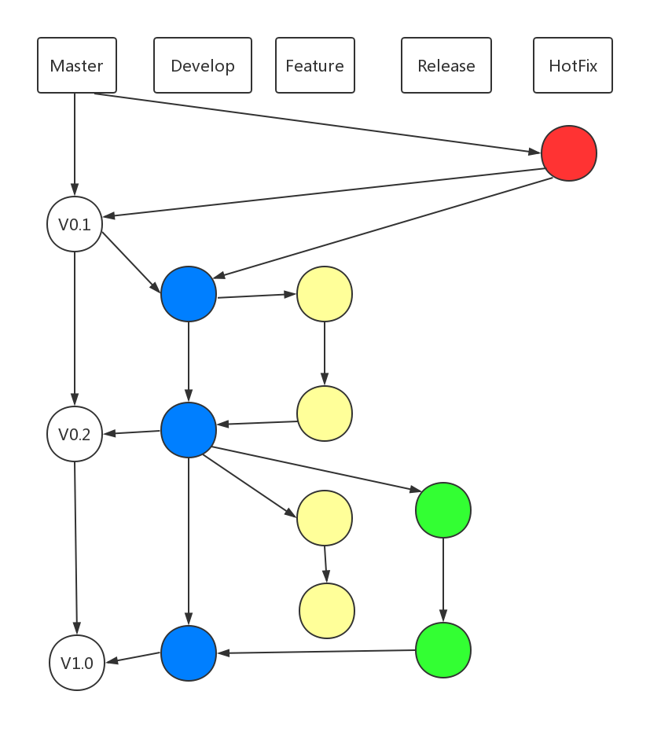
九、规范团队git管理-- Git Flow
Production分支
Master分支，这个分支只能从其他分支合并，不能在这个分支直接修改
Develop分支
这个分支是我们是我们的主开发分支，包含所有要发布到下一个Release的代码，这个主要合并与其他分支，比如Feature分支
Feature分支
这个分支主要是用来开发一个新的功能，一旦开发完成，我们合并回Develop分支进入下一个Release
Release分支
当你需要一个发布一个新Release的时候，我们基于Develop分支创建一个Release分支，完成Release后，我们合并到Master和Develop分支
Hotfix分支
当我们在Production发现新的Bug时候，我们需要创建一个Hotfix, 完成Hotfix后，我们合并回Master和Develop分支，所以Hotfix的改动会进入下一个Release

Slide 11
完 毕！
享学课堂：King老师
QQ：2962938812

